Slide 2
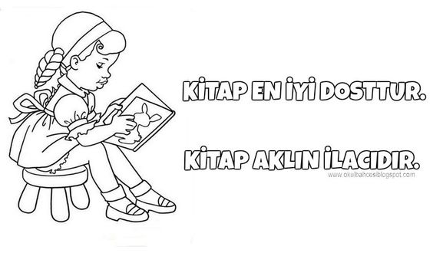

Slide 3
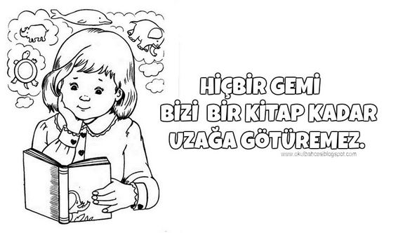

Slide 4
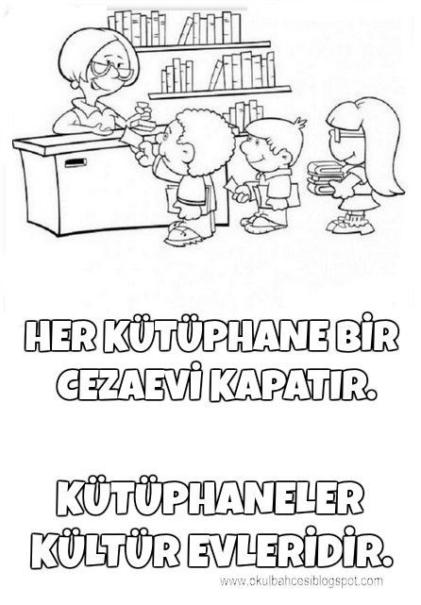

Slide 5
OKUMAK
ÖZGÜRLÜGE
UÇMAKTIR.

Slide 6
KİTAP EN İYİ
DOSTTUR.

Slide 7
KÜTÜPHANE AÇMAK,
İBADETHANE AÇMAK
KADAR KUTSALDIR.

Slide 8
Okumadığın gün karanlıktasın…

Slide 9
Çocuğunuzu seviyorsanız ona bir kitap alın…

Slide 10
Eğer çok seviyorsanız iki kitap alın..

Slide 11
Kitap bir limandı benim için, kitaplarda yaşadım…

Slide 12
Ve kitaptaki insanları sokaktakilerden daha çok sevdim.. Cemil Meriç…

Slide 13
Kitap zekâyı kibarlaştırır.. Cemil Meriç..

Slide 14
Bilge kişiler hayatın dertlerine çareyi kitaplardan bulurlar Victor Hugo

Slide 15
OKUMAK BİR DEVA ANLAMAK BİR ŞİFADIR.

Slide 16
KİTAPSIZ YAŞAM KÖR, SAĞIR VE DİLSİZ YAŞAMAKTIR.

Slide 17
KİTAPLAR SESSİZ ÖĞRETMENLERDİR.

Slide 18
BİR İNSANIN DEĞERİ OKUDUĞU KİTAPLARLA ÖLÇÜLÜR.

Slide 19
HİÇBİR GEMİ BİZİ BİR KİTAP KADAR UZAĞA GÖTÜREMEZ.

Slide 20
KİTAP AKLIN İLACIDIR.

Slide 21
KİTAPLAR HİÇ ALDATMAYAN DOSTLARIMIZDIR..

Slide 22
HER KÜTÜPHANE BİR CEZA EVİ KAPATIR.

Slide 23
KÜTÜPHANELER KÜLTÜR EVLERİDİR.

Slide 24
En iyi kitapların okunması, geçmiş yüzyılların en büyük insanlarıyla konuşmak gibidir. (Descartes)

Slide 25
Okuyarak dünyamızı, tarihimizi ve kendimizi keşfederiz… (Daniel J.Boorstin)

Slide 26
Cümleler zihnimize gerçekleri çakan çivilerdir… (Diderot)

Slide 27
Her okur bir lider değildir, fakat her lider bir okur olmalıdır… (Hanry Truman)

Slide 28
Okuyanlar iki misli daha iyi görür… (Maender)

Slide 29
Bilge kişiler hayatın dertlerine çareyi kitaplardan bulurlar… (Victor Hugo)

Slide 30
Bir damla mürekkep bir milyon kişiyi düşündürebilir. (Lord Byron)

Slide 31
Size en çok yardımcı olan kitaplar sizi en çok düşündüren kitaplardır… (Theodore Parker)

Slide 32
İyi bir kitap bir öğretmen, bir kütüphane ise binlerce öğretmen demektir.

Slide 33
Her kütüphane bir okuldur.

Slide 34
Okuma ihtiyacı barut gibidir, bir kez tutuşunca artık sönmez. (VİCTOR HUGO)

Slide 35
Bir vücut için egzersiz ne ise, zihin içinde okumak odur.

Slide 36
Okumak, okumak, okumak… Okudukça çözülür yumak. Okumak üzerine çok yazılar yazıldı, yazılıyor, yazılacak. İnsan unutmaya yatkın bir varlıktır. Bu yüzden sürekli vurgulamak gerek okumanın önemini. «Öğrenmek için değil, yaşamak için okuyorum.» diyor Flaubert. Demek ki okumaktan maksat yaşamak.

Slide 37
İyi bir kitap bir öğretmen, bir kütüphane ise binlerce öğretmen demektir.
Her kütüphane bir okuldur.
Her kütüphane bir cezaevi kapatır. (SENEKA)
Okuma ihtiyacı barut gibidir, bir kez tutuşunca artık sönmez.(VİCTOR HUGO

Slide 38
Bilgin unutmuş, kitap unutmamış.
Kitap en iyi dosttur.
Kütüphaneler kültür evleridir.
Gerçek bilgi kaynaklarımız kütüphanelerimizdir.
Günümüzün gerçek üniversiteleri, zengin kütüphanelerdir.
Bir okul için her şeyi yaptığınızı düşünebilirsiniz. Eğer okulunuzun bir kütüphanesi yoksa, hiçbir şey yapmış sayılmazsınız.
Parayı kasa, bilgileri kütüphane saklar.
Her kütüphane bir cezaevi kapatır.

Slide 39
Kitapsız büyüyen çocuk, susuz ağaca benzer.
Kitaplar hiç aldatmayan dostlardır.
Bir insanın değeri okuduğu kitaplarla belli olur.
Kitap aklın ilacıdır.
Kitapsız yaşamak, kör, sağır, dilsiz yaşamaktır.
Beden eğitimi vücut için ne ise, okumak da beyin için odur.
Kitap sevgisi, sevgilerin en güzelidir.
İnsanlar ölür, kitaplar ölmez.
Uygarlık yapısının temeli kitaptır.
Kitaplar da dostlar gibi iyi seçilmelidir.
Kitap akıl öğreten bir dosttur.

